Slide 1
Erasmus + RASTEMO ZAJEDNO
FrankFurt am Main
22.9.-29.9.2018.

Slide 2
Polazak iz Zračne luke Franjo Tuđman
nadmorska visina 10 000 m
brzina kretanja 850 km/h
temperatura -50 °C

Slide 3
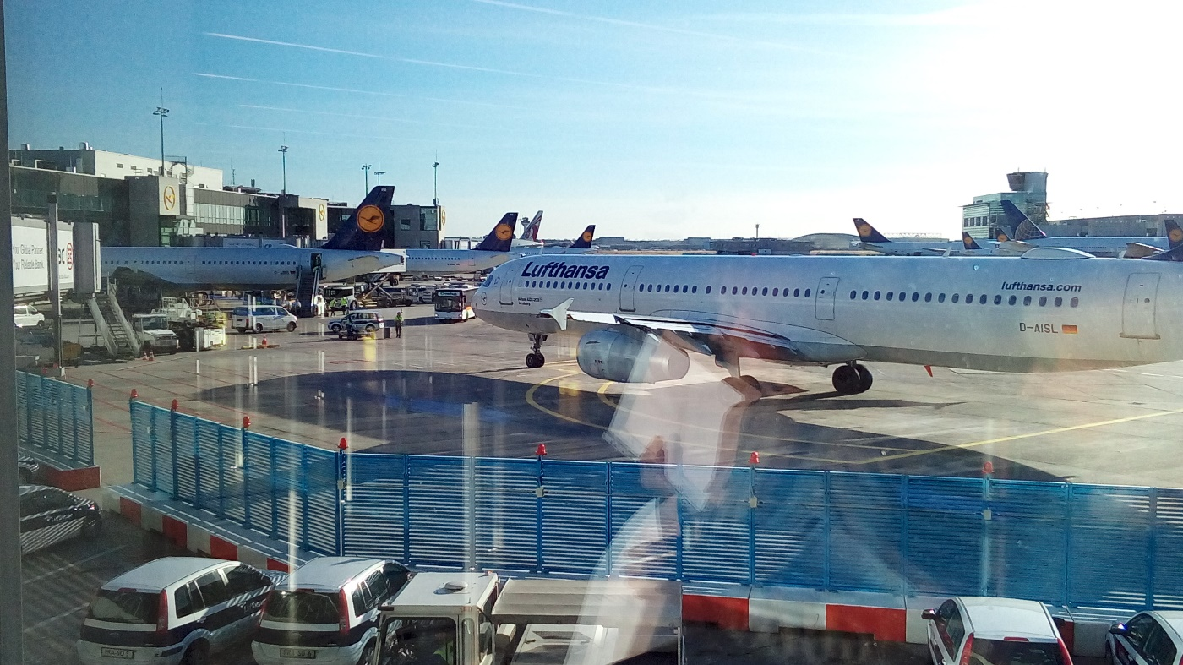
Dolazak u Zračnu luku Frankfurt

Slide 4
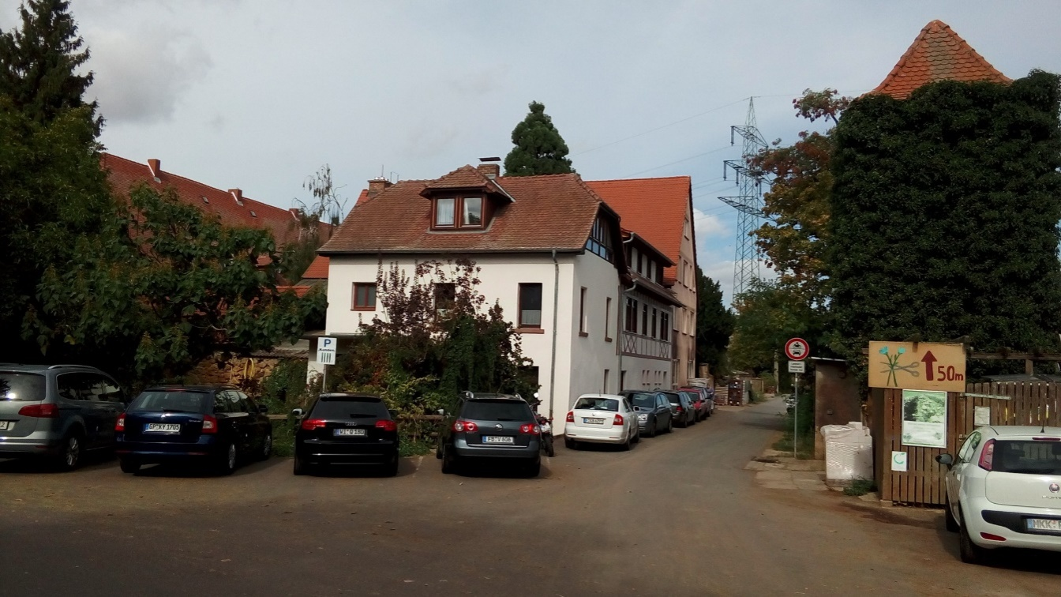
Farma Dottenfelderhof

Slide 5
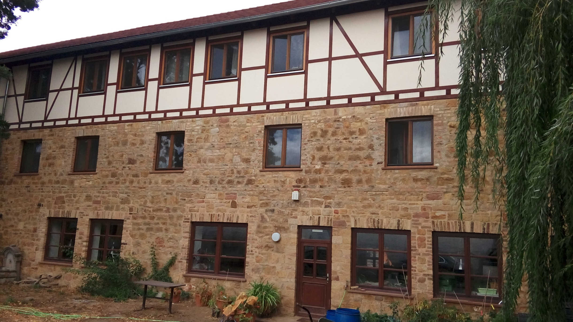

Slide 6
Govedarstvo

Slide 7
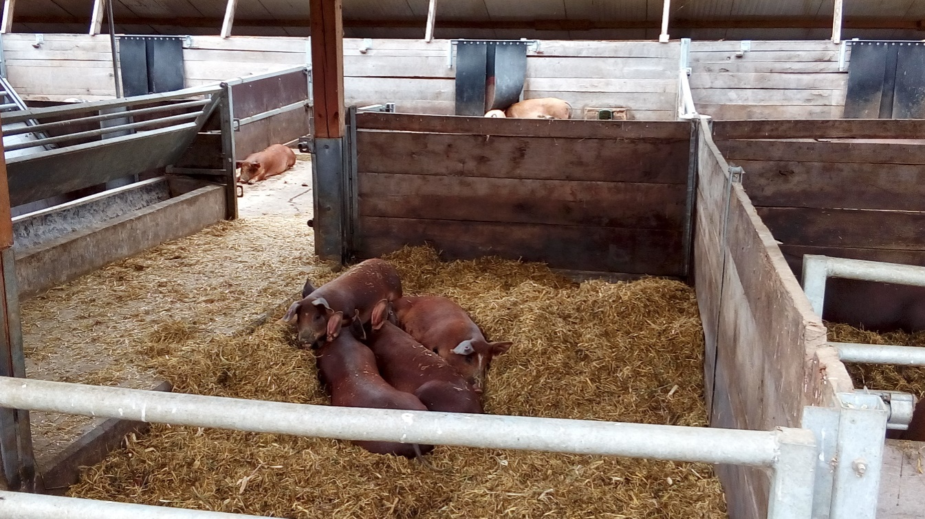
Svinjogojstvo

Slide 8
Peradarstvo

Slide 9
Plastenička proizvodnja i povrtlarstvo

Slide 10
Voćarstvo

Slide 11
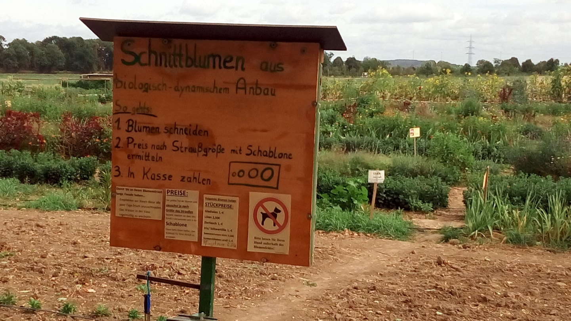
Cvjećarstvo

Slide 12
Prodaja na posjedu

Slide 13
Sirevi, kolači

Slide 14
Svježe meso, suhomesnati proizvodi

Slide 15
Distribucija proizvoda električnim vozilom

Slide 16
REITCLUB VON NORTHEIM

Slide 17
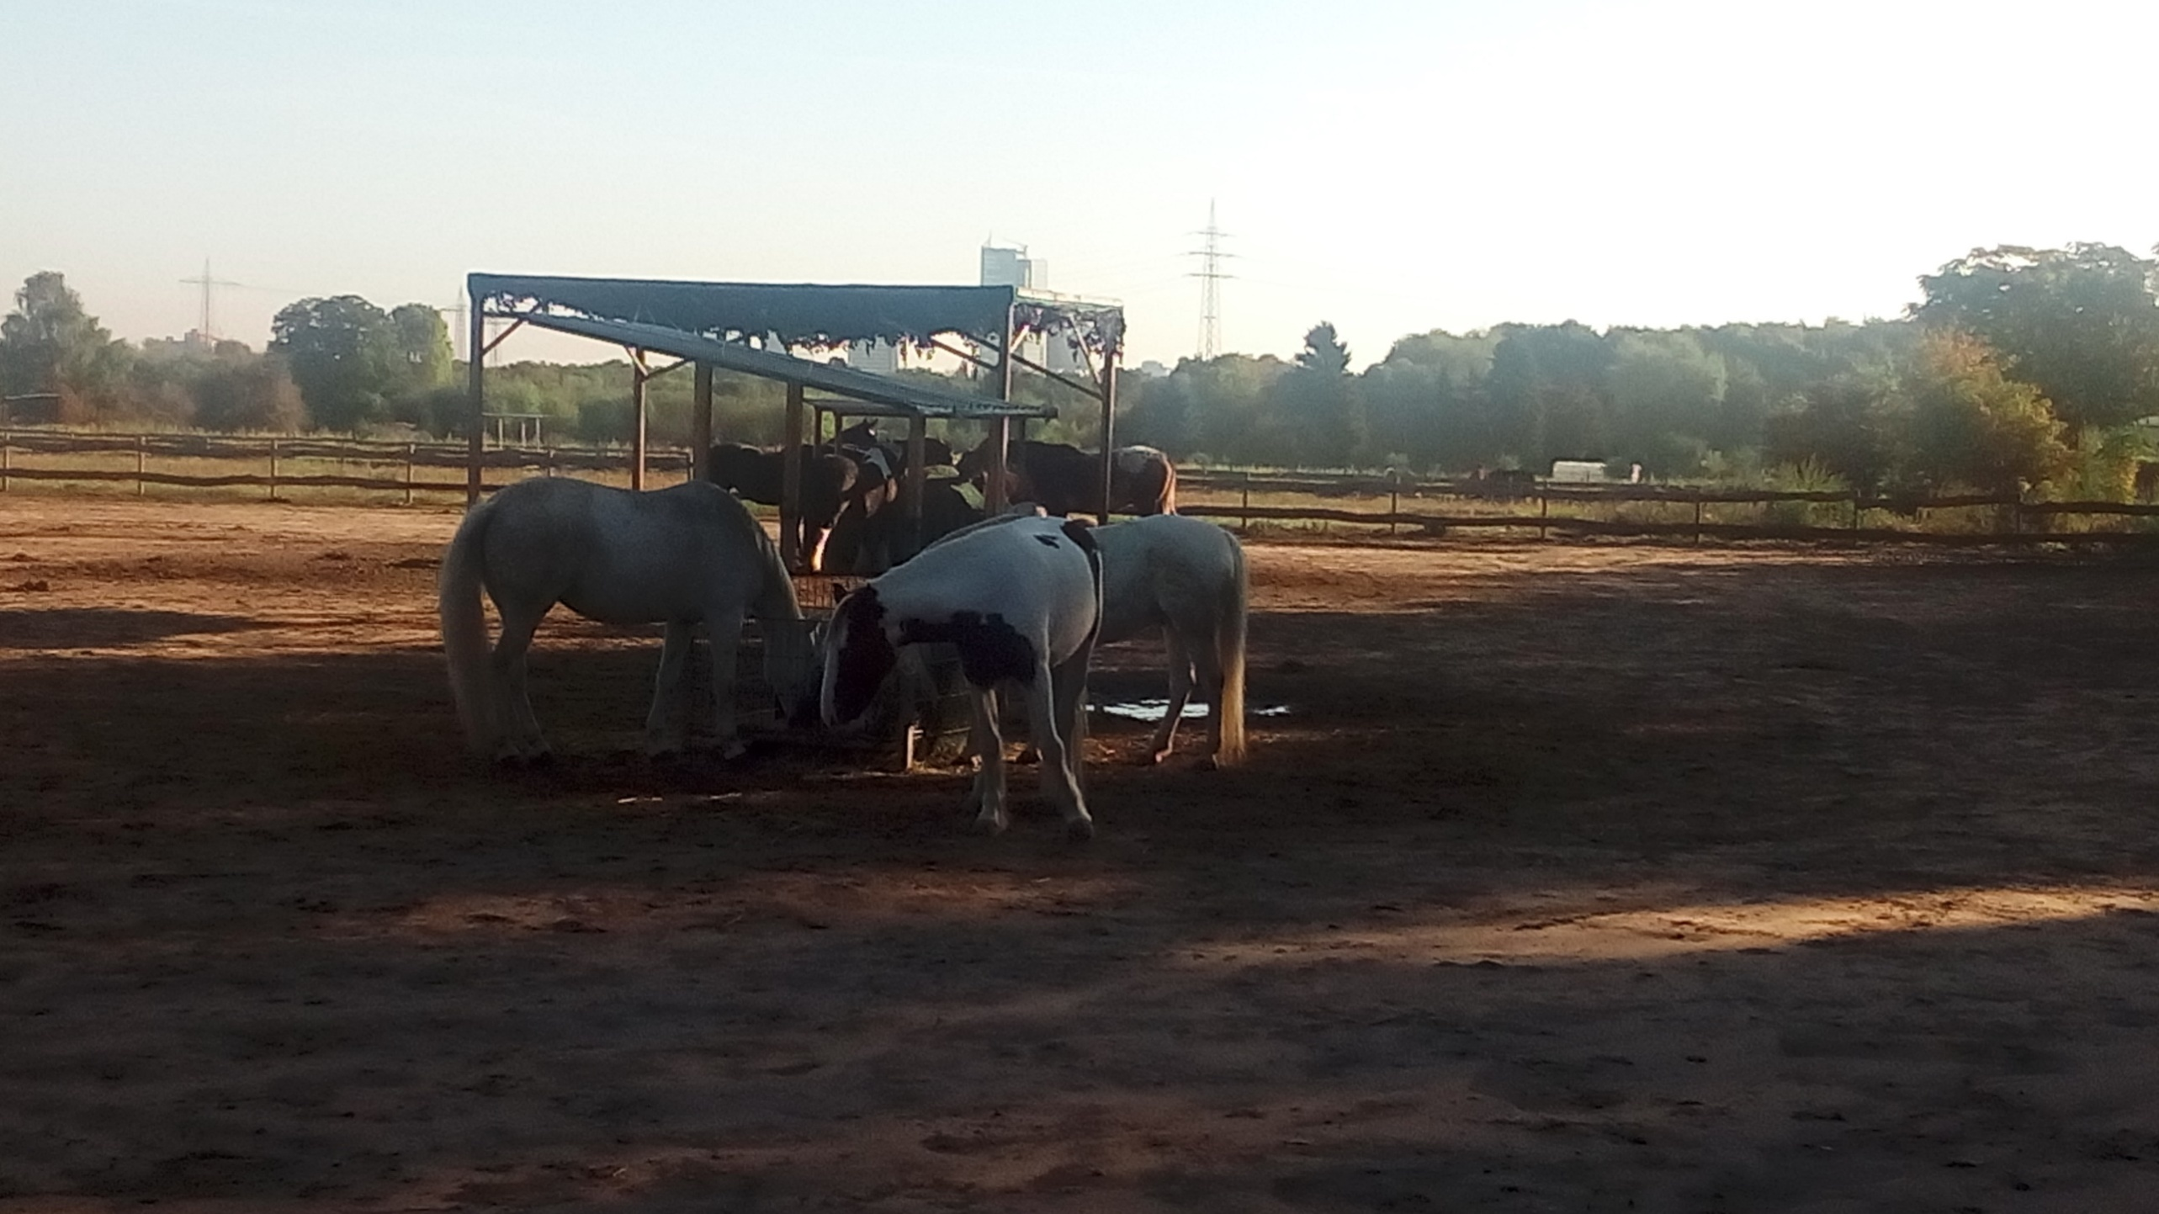

Slide 18
Boksovi, zatvorena jahaonica

Slide 19
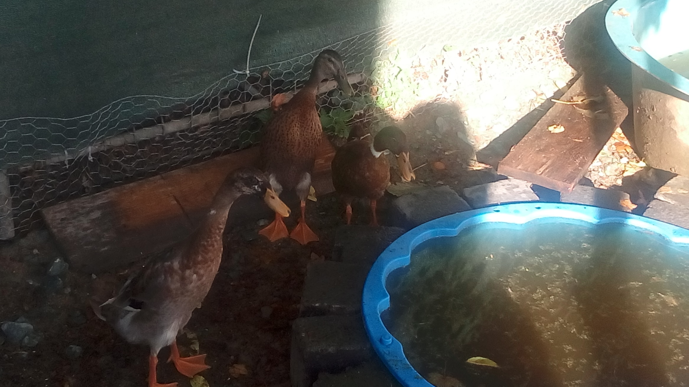

Slide 20
„Dairy Farm Wien”

Slide 21
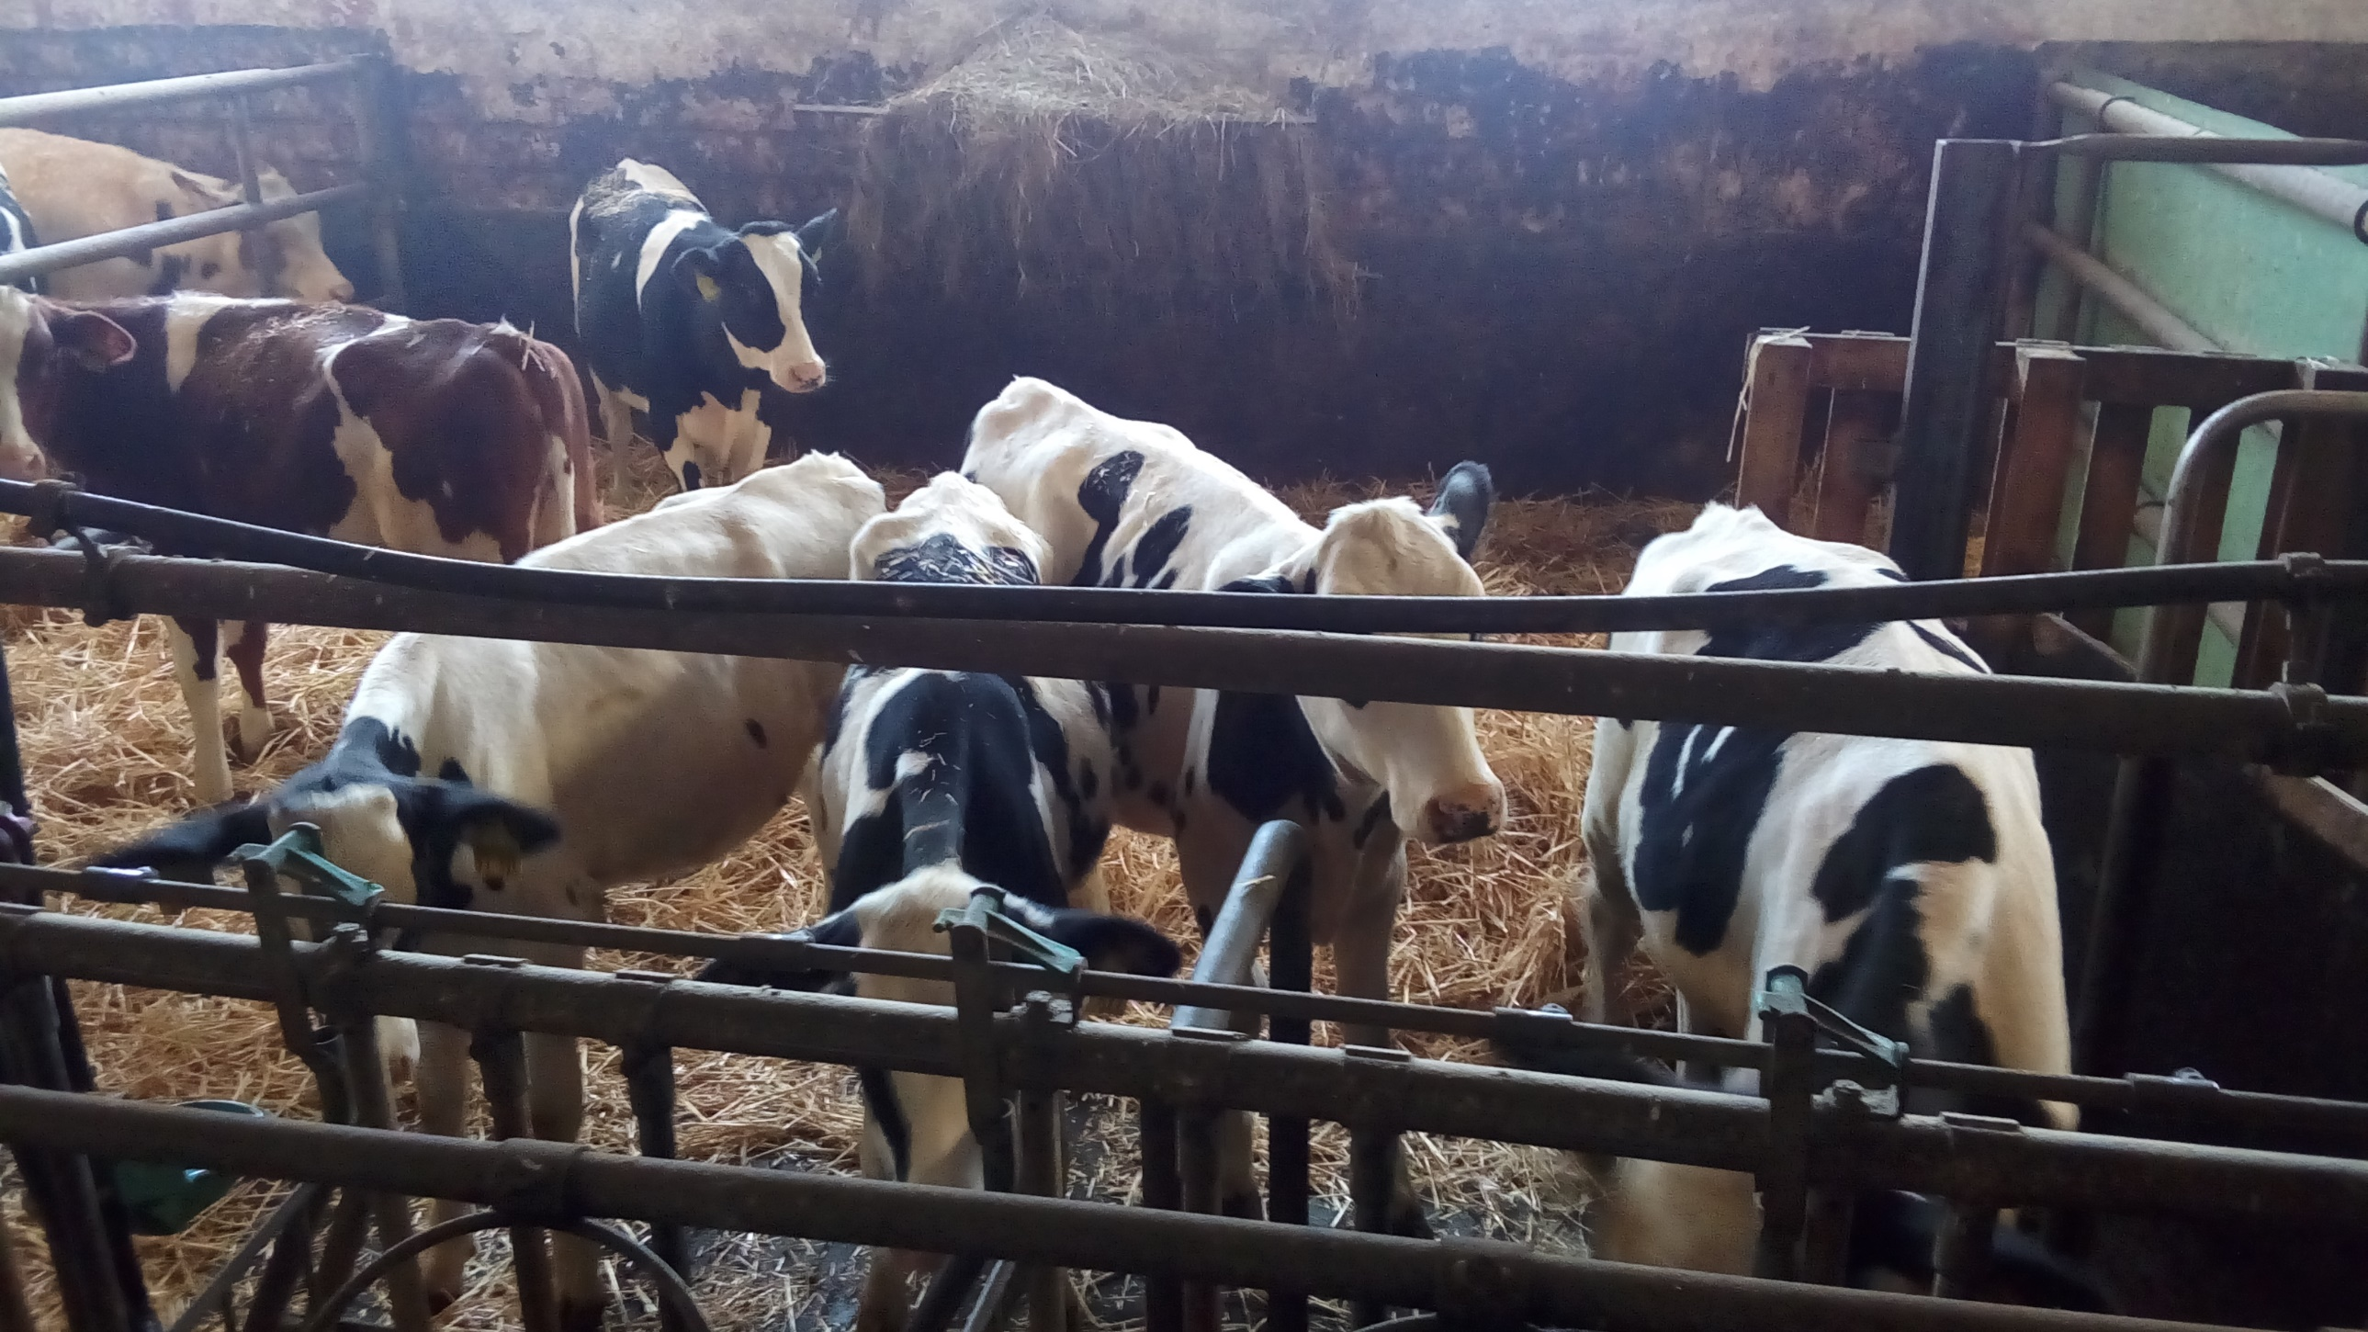

Slide 22
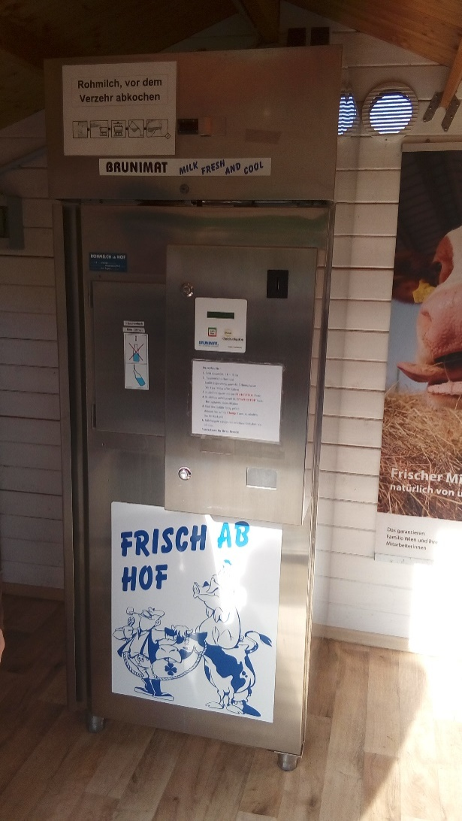
Izmuzište, laktrofriz, mljekomat

Slide 23
Sustav obrazovanja u Njemačkoj
u nadležnosti pojedinih saveznih država
često imaju različite zakone, propise, standarde
primarno obrazovanje (Grundschule): prve četiri godine školovanja za svu djecu
sekundarno obrazovanje, stupanj 1: od 5. do 9. ili 10. razreda (Hauptschule, Realschule, Gymnasium, Gesamtschule)
sekundarno obrazovanje, stupanj 2: od 9. ili 10. razreda do 12. ili 13. razreda (Duale Ausbildung, Berufsfachschule, Gymnasium, Gesamtschule)
tercijarno obrazovanje - fakulteti

Slide 24
Strukovno obrazovanje u Njemačkoj
poljoprivredna, komercijalna ili industrijska zanimanja,javno upravno područje, zdravstvo, socijalna zanimanja te zanimanja ostalih uslužnih područja
stječe se u sekundarnom obrazovnom stupnju preko tzv. naukovanja (strukovno zanimanje) i u tercijarnom obrazovnom stupnju preko studija
izobrazba traje između dvije i tri i pol godine
učenici obavljaju praksu pod vodstvom mentora (stručna praksa)
mogućnost strukovne izobrazbe postoji na državnim strukovnim školama ili školama za opće i strukovno obrazovanje s punim školskim programom

Slide 25
Paul Ehrlich Schule

Slide 26
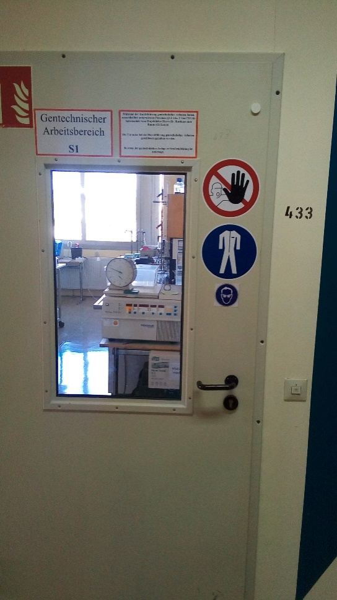
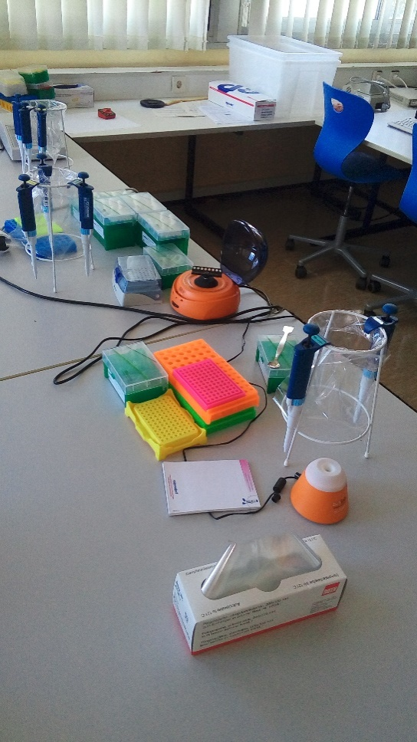
Opremljenost škole

Slide 27
Hvala na pažnji!
Branka Dubravac

